Slide 1
28-8
These materials are by the Kongki Ka Project and are made available to you under the terms of the Creative Commons Attribution ShareAlike license 4.0.
You have permission to share and redistribute these materials in any format and to make reasonable revisions and adaptations of this translation, provided that:
You include the above licence and source information.
If you redistribute these materials or create derivatives, you must distribute your contributions under the same license as the original.
The Holy Bible, Berean Standard Bible, BSB is produced in cooperation with Bible Hub, Discovery Bible, OpenBible.com, and the Berean Bible Translation Committee. This text of God's Word has been dedicated to the public domain.
Tibetan text is from the The Holy Bible in Modern Literary Tibetan, New Tibetan Bible translation.
This translation is made available under the terms of the Creative Commons Attribution-NonCommercial-NoDerivatives 4.0 International license.
Notes:
Ch
28 Esther
1. Queen Vashti’s refuses King - 1:1-22 (Left Bottom Room in Palace)
2. Esther’s coronation banquet - 2:1-20 (Right Bottom Room in Palace)
3. Mordecai won’t bow to Haman - 2:21-23, 3:1-6 (Right side of Palace Gate)
4. Haman Plots to kill the Jews - 3:7 – 4:17 (On Palace Roof and Top Left)
5. Esther enters the Throne Room - 5:1-8 (Palace Center)
. Haman builds gallows - 5:9-14 (Right Top)
6The King asks Haman what should be done- 6:1-9 (Left Top Room in Palace)
. Haman leads Mordecai on King’s Horse - 6:10-14 (Right Bottom)
7.Esther exposes Haman - 7:1-10 (Right Top Room in Palace)
8 Mordecai raised up - 8:1 – 10:3 (Left Bottom)

Slide 2
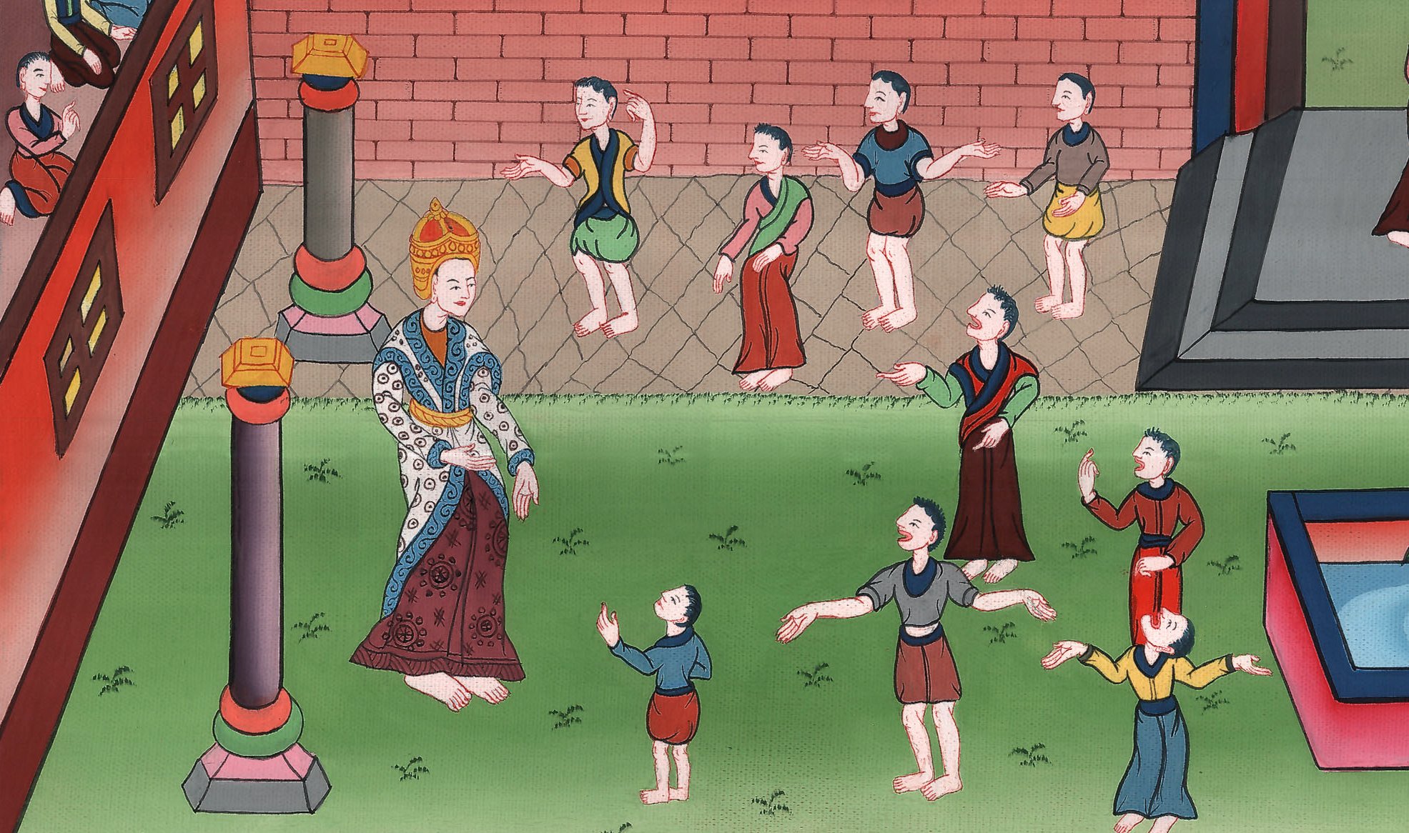
ཨེས་སི་ཐེར 8,9,10
ཡ་ཧུ་དཱ་པ་ཚོས་རང་གི་དགྲ་བོ་བཏུལ་བ།

Slide 3
8 The King Allows the Jews to Fight for Their Lives- 8:1 – 10:3 (Left Bottom)
ཨེས་སི་ཐེར 8,9,10
ཡ་ཧུ་དཱ་པ་ཚོས་རང་གི་དགྲ་བོ་བཏུལ་བ།

Slide 4
ཨེས་སི་ཐེར 8,9,10
ཡ་ཧུ་དཱ་པ་ཚོས་རང་གི་དགྲ་བོ་བཏུལ་བ།
This work is licensed under a Creative Commons Attribution-ShareAlike 4.0 International License

Slide 5
1That same day King Xerxes awarded Queen Esther the estate of Haman, the enemy of the Jews. And Mordecai entered the king’s presence because Esther had revealed his relation to her.
1ཉིན་མོ་དེ་ལ་རྒྱལ་པོ་ཨ་ཧཱ་ཝེ་རོ་ཡིས་ཡ་ཧུ་དཱ་པ་རྣམས་ལ་བཙན་གནོན་གཏོང་མཁན་ཧ་མཱན་གྱི་ཁྱིམ་གཞིས་ནི་རྒྱལ་མོ་ཨེས་སི་ཐེར་ལ་སྤྲད་དོ། །མོར་དོ་ཀཱ་ཨི་ཡང་རྒྱལ་པོའི་དྲུང་དུ་སླེབས། ཅི་ལ་ཞེ་ན། ཨེས་སི་ཐེར་གྱིས་མོར་དོ་ཀཱ་ཨི་དང་རང་ཉིད་ཀྱི་འབྲེལ་བ་ཅི་ཡིན་པ་རྒྱལ་པོར་ཞུས་པས་སོ། །

Slide 6
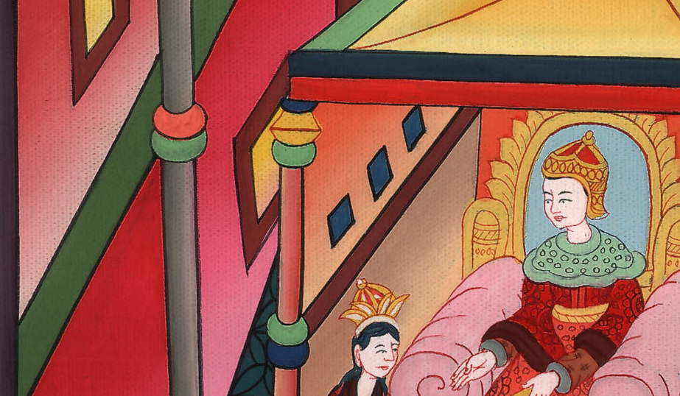
ཨེས་སི་ཐེར 8:1

Slide 7
2The king removed the signet ring he had recovered from Haman and presented it to Mordecai. And Esther appointed Mordecai over the estate of Haman.
2ཡང་རྒྱལ་པོས་ཧ་མཱན་གྱི་ལག་ནས་ཕྱིར་བླངས་པའི་ཉིད་ཀྱི་ཕྱག་གི་ཐམ་ག་དང་ལྡན་པའི་མཛུབ་དཀྲིས་ཕུད་ནས་དེ་མོར་དོ་ཀཱ་ཨི་ལ་གནང་ཞིང་། ཨེས་སི་ཐེར་གྱིས་ཧ་མཱན་གྱི་ཁྱིམ་གཞིས་མོར་དོ་ཀཱ་ཨི་ལ་བདག་གཉེར་བྱེད་དུ་བཅུག་གོ །

Slide 8
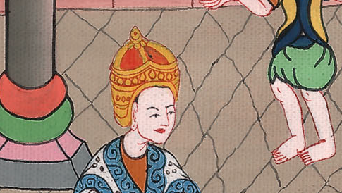
ཨེས་སི་ཐེར 8:2

Slide 9
3And once again, Esther addressed the king. She fell at his feet weeping and begged him to revoke the evil scheme of Haman the Agagite, which he had devised against the Jews.
3ཨེས་སི་ཐེར་གྱིས་སླར་ཡང་རྒྱལ་པོའི་ཞབས་དྲུང་དུ་བཏུད་ནས། སྤྱན་ཆབ་བཞུར་བཞིན་སྨྲེ་སྔགས་བཏོན་ཅིང་། ཨ་གག་པ་ཧ་མཱན་གྱིས་ཡ་ཧུ་དཱ་པ་ལ་གནོད་བསྐྱལ་བའི་གྲོས་ངན་དེ་མེད་པར་མཛད་ཕྱིར་ནན་གྱིས་ཞུས་སོ། །

Slide 10
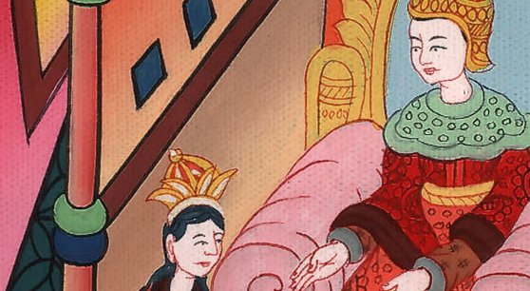
ཨེས་སི་ཐེར 8:3

Slide 11
4The king extended the gold scepter toward Esther, and she arose and stood before the king.
4དེ་ནས་རྒྱལ་པོས་ཨེས་སི་ཐེར་གྱི་ཕྱོགས་སུ་གསེར་གྱི་འཁར་བ་བཏེགས་པས། ཨེས་སི་ཐེར་རྒྱལ་པོའི་དྲུང་དུ་ཡར་ལངས་ནས་འདི་ལྟར།

Slide 12
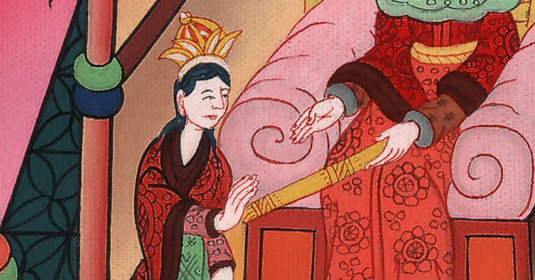
ཨེས་སི་ཐེར 8:4

Slide 13
5“If it pleases the king,” she said, “and if I have found favor in his sight, and the matter seems proper to the king, and I am pleasing in his sight, may an order be written to revoke the letters that the scheming Haman son of Hammedatha, the Agagite, wrote to destroy the Jews in all the king’s provinces.
5གལ་ཏེ་རྒྱལ་པོ་ཐུགས་དགྱེས་ཏེ་བདག་ལ་སྙིང་རྗེས་གཟིགས་པ་དང་། ཞུ་བ་འདི་རྒྱལ་པོས་ལུགས་དང་མཐུན་པར་དགོངས་ཤིང་རྒྱལ་པོ་བདག་ལ་མོས་ན། ཨ་གག་པ་ཧམ་མེ་དཱ་ཐའི་བུ་ཧ་མཱན་གྱིས་རྒྱལ་པོའི་ལྗོངས་སོ་སོའི་ཡ་ཧུ་དཱ་པ་རྣམས་ཚར་གཅོད་པར་བཀྲམས་པའི་ལྐོག་ཇུས་ཀྱི་བཀའ་ཤོག་དེ་མེད་པར་བཟོ་ཆེད། སླར་ཡང་བཀའ་མཆིད་གནང་བར་མཛོད།

Slide 14
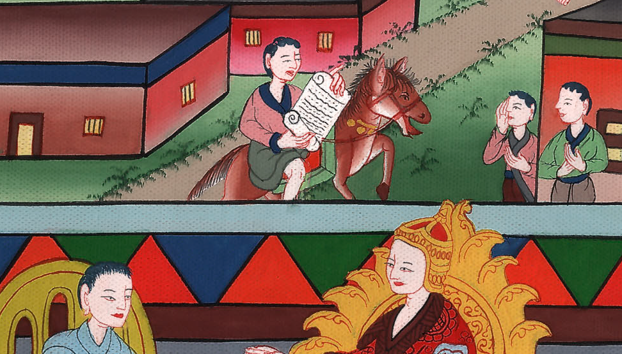
ཨེས་སི་ཐེར 8:5

Slide 15
6For how could I bear to see the disaster that would befall my people? How could I bear to see the destruction of my kindred?”
6བདག་གི་མི་རྣམས་ལ་འབྱུང་བར་འགྱུར་བའི་གནོད་འཚེ་དེར་ངས་ཇི་ལྟར་བལྟ་ནུས་སམ། བདག་གི་རུས་རྒྱུད་རྣམས་མེད་པར་བྱེད་པ་དེ་ངས་ཇི་ལྟར་བཟོད་ནུས་སམ་ཞེས་ཞུས་སོ། །

Slide 16
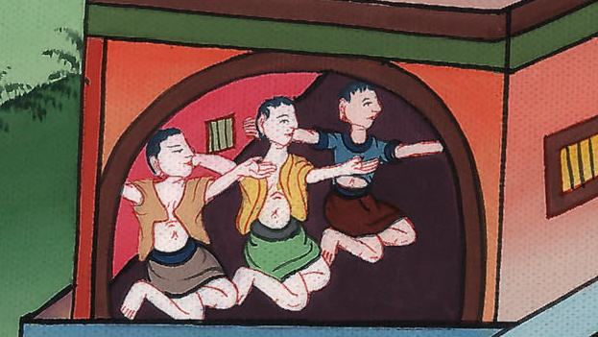
ཨེས་སི་ཐེར 8:6

Slide 17
7So King Xerxes said to Esther the Queen and Mordecai the Jew, “Behold, I have given Haman’s estate to Esther, and he was hanged on the gallows because he attacked the Jews.
7དེར་རྒྱལ་པོ་ཨ་ཧཱ་ཝེ་རོ་ཡིས་རྒྱལ་མོ་ཨེས་སི་ཐེར་དང་། ཡ་ཧུ་དཱ་པ་མོར་དོ་ཀཱ་ཨི་གཉིས་ལ་འདི་ལྟར། ལྟོས་ཤིག ཧ་མཱན་གྱིས་ཡ་ཧུ་དཱ་པ་རྣམས་ལ་གནོད་བསྐྱལ་བསམས་པས། ངས་ཁོའི་ཁྱིམ་གཞིས་ཨེས་སི་ཐེར་ལ་སྤྲད་པ་དང་། ཧ་མཱན་ཡང་འཕྱར་ཤིང་སྟེང་དུ་དཔྱངས་པ་ཡིན།

Slide 18
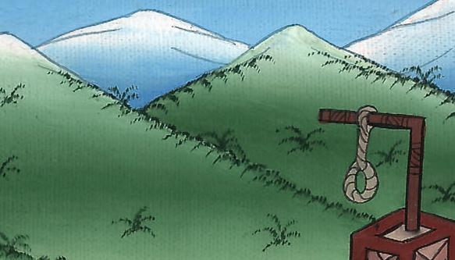
ཨེས་སི་ཐེར 8:7

Slide 19
8Now you may write in the king’s name as you please regarding the Jews, and seal it with the royal signet ring. For a decree that is written in the name of the king and sealed with the royal signet ring cannot be revoked.”
8ད་ལྟ་ཁྱོད་གཉིས་ཀྱིས་རང་གི་འདོད་མོས་བཞིན། རྒྱལ་པོ་ངའི་མིང་ལ་བརྟེན་ནས་ཡ་ཧུ་དཱ་པ་རྣམས་ལ་བཀའ་མཆིད་ཕྲིས་ལ། བདག་གི་མཛུབ་དཀྲིས་ཀྱི་ཕྱག་རྒྱ་ཐོབས་ཤིག ཅིའི་ཕྱིར་ཞེ་ན། རྒྱལ་པོའི་མིང་ལ་བརྟེན་ནས་བྲིས་ཤིང་རྒྱལ་པོའི་མཛུབ་དཀྲིས་ཀྱི་ཕྱག་རྒྱ་བཏབ་པའི་བཀའ་ཤོག་ནི་མེད་པར་བཟོ་མི་ནུས་སོ་ཞེས་གསུངས་སོ། །

Slide 20
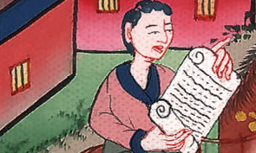
ཨེས་སི་ཐེར 8:8

Slide 21
10Mordecai wrote in the name of King Xerxes and sealed it with the royal signet ring. He sent the documents by mounted couriers riding on swift horses bred from the royal mares.
10མོར་དོ་ཀཱ་ཨི་ཡིས་རྒྱལ་པོ་ཨ་ཧཱ་ཝེ་རོའི་མཚན་ལ་བརྟེན་ནས་བྲིས་པའི་བཀའ་ཤོག་ལ་རྒྱལ་པོའི་མཛུབ་དཀྲིས་ཀྱིས་ཕྱག་རྒྱ་བཏབ་ཅིང་། འགྲོས་མྱུར་བའི་ཆིབས་ཆེན་ཞོན་མཁན་ལ་བསྐུར་ནས་ཡུལ་སོ་སོར་བཏང་ངོ་། །

Slide 22
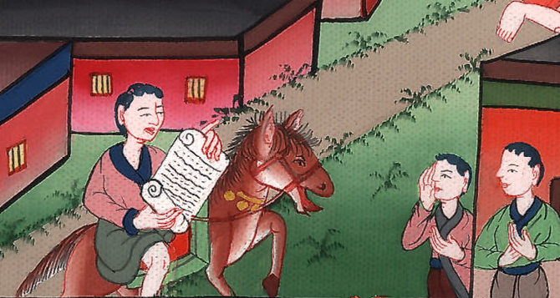
ཨེས་སི་ཐེར 8:10

Slide 23
11By these letters the king permitted the Jews in each and every city the right to assemble and defend themselves, to destroy, kill, and annihilate all the forces of any people or province hostile to them, including women and children, and to plunder their possessions.
11-12དེའང་རྒྱལ་པོས་ལྗོངས་དང་གྲོང་ཁྱེར་སོ་སོའི་ཡ་ཧུ་དཱ་པ་ཚང་མ་ཉིན་གཅིག་གི་རིང་། ཟླ་བ་བཅུ་གཉིས་པ་སྟེ་ཨ་དཱར་ཟླ་བའི་ཚེས་བཅུ་གསུམ་ལ་འཚོག་དགོས་ཤིང་། རྒྱལ་པོ་ཨ་ཧཱ་ཝེ་རོ་ཡིས་ལྗོངས་སོ་སོར་ཡོད་པའི་ཡ་ཧུ་དཱ་པ་རྣམས་ཀྱིས་རང་སྲོག་སྐྱོབ་པ་དང་། ལྗོངས་དང་གྲོང་ཁྱེར་སོ་སོའི་ནང་དུ་ཡ་ཧུ་དཱ་པར་རྒོལ་བར་འགྱུར་བའི་དམག་དཔུང་དང་། དེ་དག་གི་བུད་མེད་དང་བུ་ཕྲུག་བཅས་པ་ཚར་གཅོད་པ་དང་། འགུམ་པ་དང་། མེད་པར་བྱེད་པ་དང་། དེ་དག་གི་རྒྱུ་ནོར་འཕྲོག་བཅོམ་བཏང་ཆོག་པའི་དགོངས་འཁྲོལ་གནང་ཡོད་པ་ཡིན་ནོ། །

Slide 24
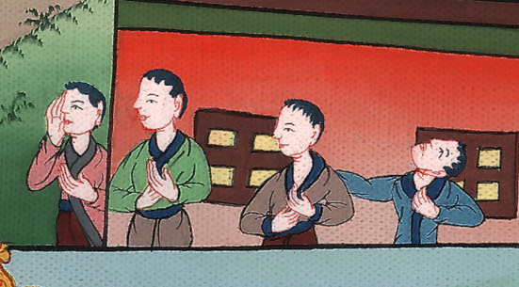
ཨེས་སི་ཐེར 8:11

Slide 25
15Mordecai went out from the presence of the king in royal garments of blue and white, with a large gold crown and a purple robe of fine linen. And the city of Susa shouted and rejoiced.
15མོར་དོ་ཀཱ་ཨིས་རྒྱལ་པོའི་ན་བཟའ་དཀར་ལ་སྔོ་བ་ཞིག་གྱོན་པ་དང་། མགོ་ལ་གསེར་གྱི་ཅོད་པན་ཆེན་པོ་ཞིག་དང་། སོ་རས་སྲབ་བུའི་ལྭ་རིང་རྒྱ་སྨུག་ཅིག་གྱོན་ཏེ། རྒྱལ་པོའི་མདུན་ནས་ཕྱི་རོལ་ཏུ་སོང་བ་ན། སོའུ་སཱན་མཁར་ཆེན་གྱི་མི་རྣམས་ཀྱིས་དགའ་མགུ་རང་བའི་འབོད་སྒྲ་བསྒྲགས།

Slide 26
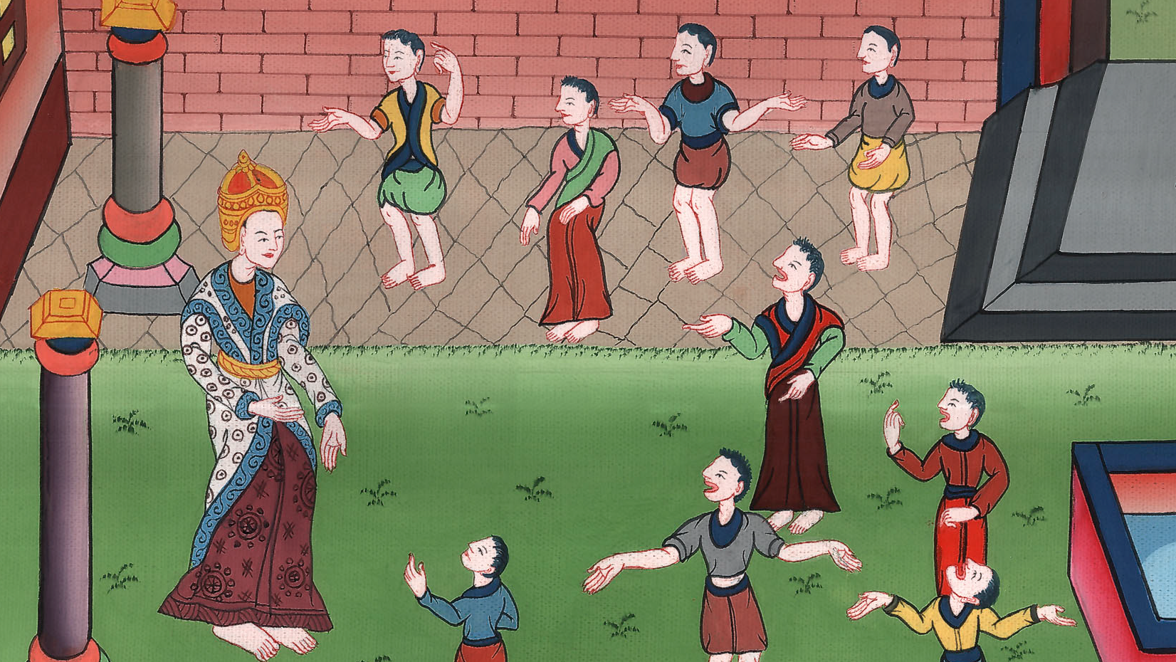
ཨེས་སི་ཐེར 8:15

Slide 27
16For the Jews it was a time of light and gladness, of joy and honor.
16ཡ་ཧུ་དཱ་པ་རྣམས་ལ་གཟི་བརྗིད་ཐོབ་ཅིང་། དགའ་དགའ་སྐྱིད་སྐྱིད་ཀྱིས་བཀུར་བསྟི་ཡང་རེག་གོ ། 1

Slide 28
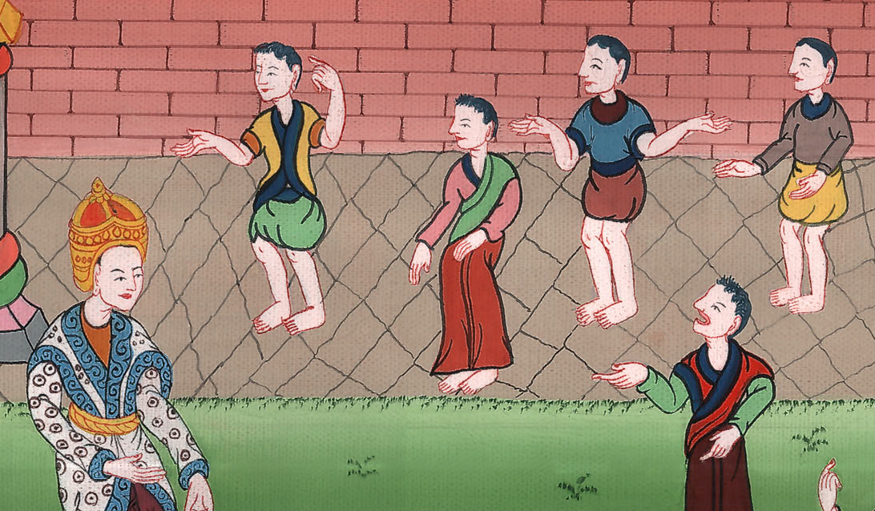
ཨེས་སི་ཐེར 8:16

Slide 29
9:2In each of the provinces of King Xerxes, the Jews assembled in their cities to attack those who sought to harm them. No man could withstand them, because the fear of them had fallen upon all peoples.
2ཡ་ཧུ་དཱ་པ་རྣམས་རྒྱལ་པོ་ཨ་ཧཱ་ཝེ་རོའི་ལྗོངས་སོ་སོའི་གྲོང་ཁྱེར་ནང་དུ་འཚོགས་པ་དང་། ཁོ་རྣམས་ལ་གནོད་སྐྱེལ་མཁན་ཐམས་ཅད་བསད་ཅིང་། མི་ཐམས་ཅད་དེ་དག་ལ་འཇིགས་པས་སུས་ཀྱང་འགོག་རྒོལ་བྱེད་མ་ནུས་སོ། །

Slide 30
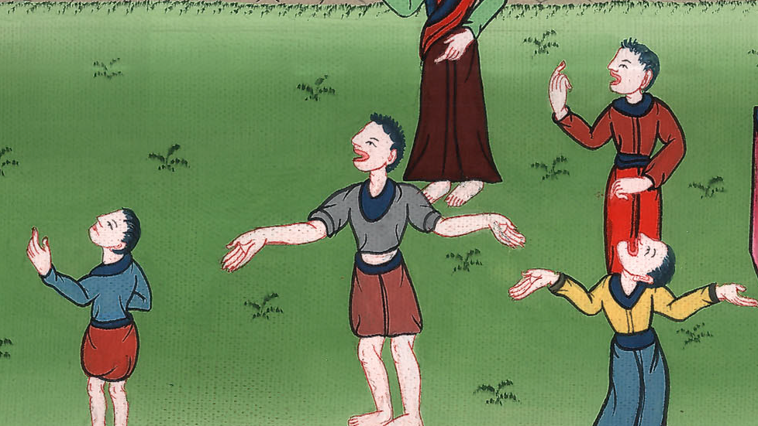
ཨེས་སི་ཐེར 9:2

Slide 31
20Mordecai recorded these events and sent letters to all the Jews in all the provinces of King Xerxes, both near and far, 21to establish among them an annual celebration on the fourteenth and fifteenth days of the month of Adar 22as the days on which the Jews gained rest from their enemies and the month in which their sorrow turned to joy and their mourning into a holiday. He wrote that these were to be days of feasting and joy, of sending gifts to one another and to the poor.
20མོར་དོ་ཀཱ་ཨི་ཡིས་དོན་དེ་རྣམས་ཟིན་ཐོར་བཀོད་ནས་རྒྱལ་པོ་ཨ་ཧཱ་ཝེ་རོའི་ལྗོངས་སོ་སོ་སྟེ་ཐག་ཉེ་རིང་གང་སར་གནས་པའི་ཡ་ཧུ་དཱ་པ་ཐམས་ཅད་ལ་ཡི་གེ་བསྐུར་ཞིང་། 21ཨ་དཱར་ཟླ་བའི་ཚེས་བཅུ་བཞི་དང་བཅོ་ལྔ་གཉིས་པོ་ལོ་ལྟར་དུ་བརྩི་སྲུང་བྱེད་དགོས་པ་དང་། 22ཉིན་དེ་གཉིས་ནི་ཡ་ཧུ་དཱ་པ་རྣམས་རང་གི་དགྲ་བོ་ལས་ཐར་ནས་ཞི་བདེ་ཐོབ་པ་དང་། སྡུག་བསྔལ་ནས་དགའ་སྤྲོ་དང་། མྱ་ངན་ནས་བདེ་སྐྱིད་དུ་གྱུར་པའི་ཉིན་བཟང་པོར་བརྩི་བར་མ་ཟད། ཉིན་དེ་གཉིས་ལ་གསོལ་སྟོན་བཤམས་ནས་སྤྲོ་སྐྱིད་གཏོང་བ་དང་། གཅིག་གིས་གཅིག་ལ་ལེགས་སྐྱེས་རྫོང་བ། དབུལ་ཕོངས་ལ་སྦྱིན་པ་གཏོང་བར་བསྒོས་སོ། །

Slide 32
ཨེས་སི་ཐེར 9:22

